Slide 1
О работе ГУП «ТЭК СПб» в отопительном сезоне 2021-2022 годов и планах подготовки к отопительному сезону 2022-2023 годов

Slide 2
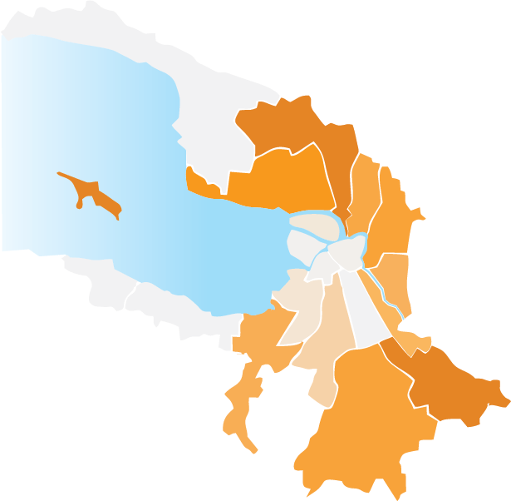






Характеристика комплекса
4 746,9 км
тепловых сетей
(в т.ч. 55,36 км.
бесхозяйных сетей)
Зона обслуживания:
17 районов СПб и 4 района ЛО
275
котельных
Курортный 0,1%
Выборгский 99%
Кронштадтский 100%
Калининский 81,9%
216
ЦТП
Приморский 99,9%
Красногвардейский 88,8%
более
16 000 зданий
Петроградский 1,1%
Василеостровский 4,5%
Центральный 1,9%
Адмиралтейский 2,2%
Невский 70,6%
Суммарная
установленная
тепловая мощность
9 022,52 Гкал/ч
Кировский 12,3%
Фрунзенский 14,4%
Красносельский 74,1%
Общая
подключенная
нагрузка
10 179,52 Гкал/ч
Московский 32,7%
Пушкинский 87,2%
Колпинский 100%

Slide 3
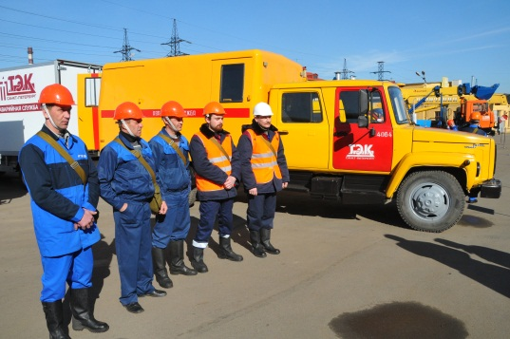
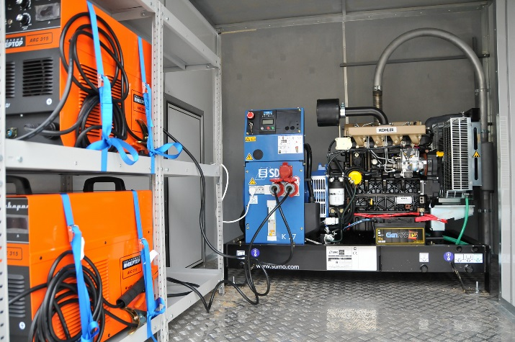
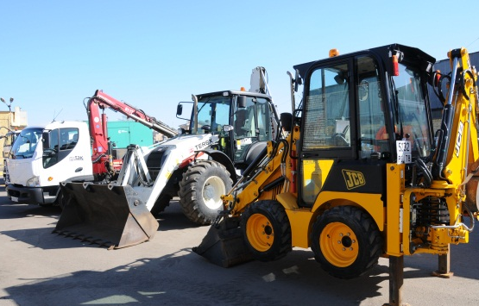
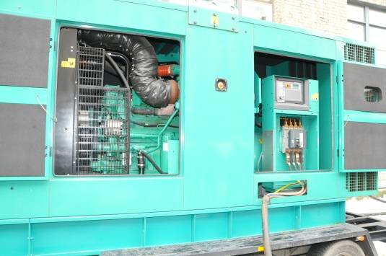
Комплектация сил и средств постоянной готовности
169 аварийно-ремонтных бригад численностью 964 человека
116 суточных бригад, из них 29 в режиме постоянной готовности
51 дневная бригада
67 единиц аварийной и специализированной техники в сутки
63 передвижных дизель-генераторов (от 24кВт до 635 кВт)
8 блок-модульных котельных (по 2,5Мвт)
Сформирован аварийный запас материалов и оборудования

Slide 4

Статистика технологических нарушений на тепловых сетях
за 172 дня отопительного сезона 2021-2022 годов
№ п/п | Административный район | Удельная повреждаемость, деф/км | Протяженность т/с, п.км | Кол-во дефектов, шт | Кол-во ограничений МКД от теплоснабжения
 |  |  |  |  | по ЦО | по ГВС
1 | Пушкинский | 1,59 | 325,34 | 518 | 390 | 150
2 | Колпинский | 1,25 | 301,57 | 376 | 303 | 66
3 | Кронштадтский | 0,67 | 105,24 | 70 | 63 | 20
4 | Фрунзенский | 0,73 | 66,84 | 49 | 41 | 11
5 | Кировский | 0,5 | 59,50 | 30 | 23 | 12
6 | Адмиралтейский | 1,07 | 0,28 | 3 | 3 | 2
7 | Невский | 0,31 | 539,23 | 168 | 152 | 47
8 | Красносельский | 0,23 | 455,57 | 106 | 98 | 47
9 | Московский | 0,26 | 157,81 | 41 | 39 | 5
10 | Василеостровскиий | 0 | 10,52 | 0 | 0 | 0
11 | Калининский | 0,18 | 563,13 | 103 | 90 | 32
12 | Красногвардейский | 0,2 | 499,06 | 98 | 87 | 26
13 | Приморский | 0,22 | 860,16 | 185 | 143 | 61
14 | Выборгский | 0,24 | 729,26 | 175 | 159 | 51
15 | Курортный | 0 | 3,44 | 0 | 0 | 0
16 | Петроградский | 0 | 5,32 | 0 | 0 | 0
17 | Центральный | 0 | 0,05 | 0 | 0 | 0
 | Всего: | 0,40 | 4746,9 | 1922 | 1591 | 530

Slide 5
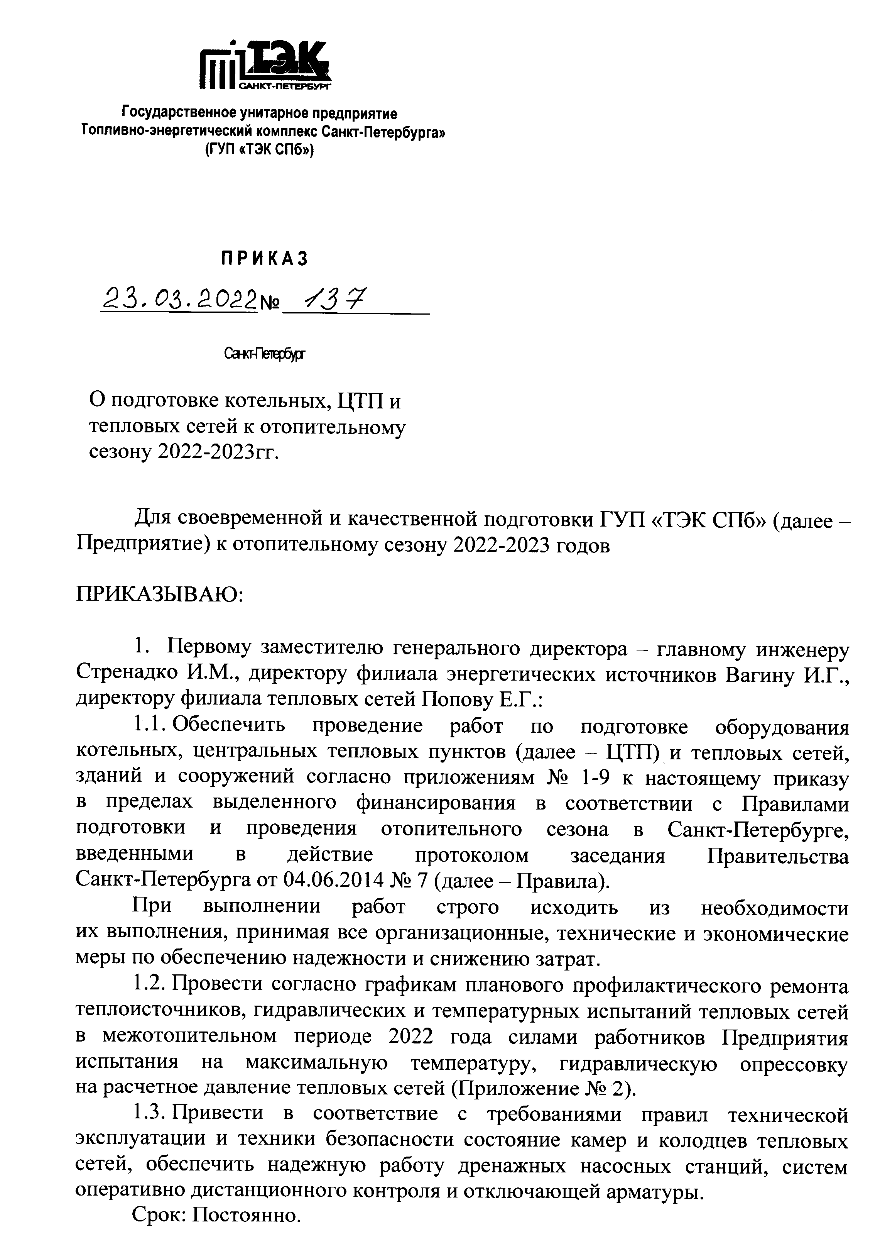
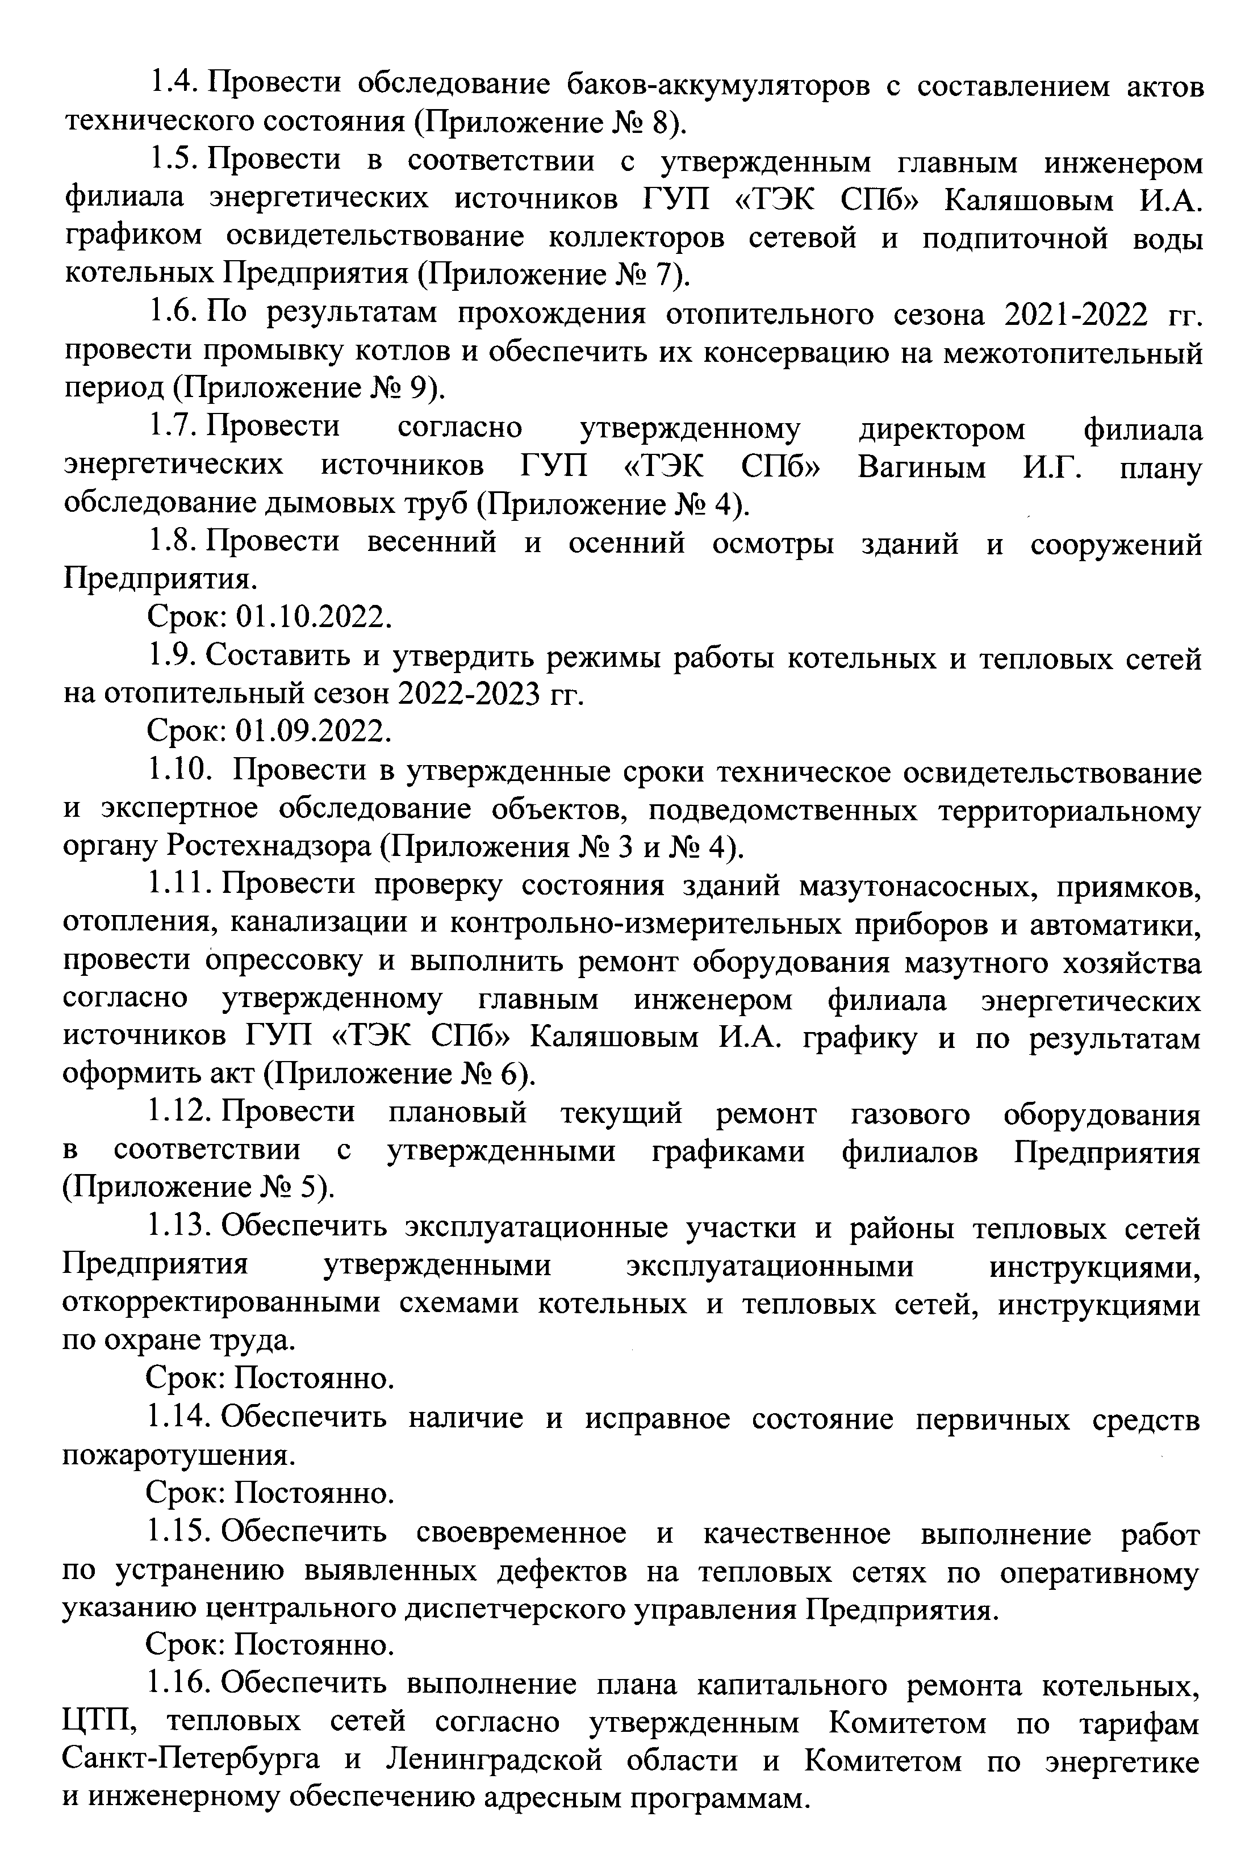
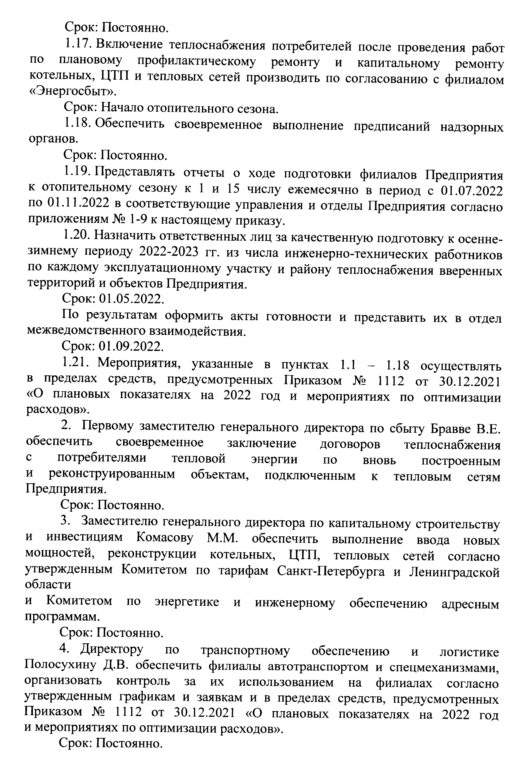
Подготовка к отопительному сезону 2022-2023
В соответствии с «Правилами подготовки и проведения отопительного сезона в Санкт-Петербурге»
в ГУП «ТЭК СПб» разработан план подготовки котельных, ЦТП и тепловых сетей к ОЗП 2022-2023
и утвержден приказом по Предприятию от 23.03.2022 № 137.

Slide 6
Ретроспектива технологических нарушений
с начала отопительного сезона (172 дня)
ГОД | Протяженность т/с, п.км | Количество дефектов, шт. | Среднее время устранения, ч | Удельная повреждаемость, деф/км
ОЗП 2019-2020 (172 дня) | 4 771,48 | 1950 | 5,7 | 0,41
ОЗП 2020-2021 (172 дня) | 4 783,40 | 1976 | 5,5 | 0,41
ОЗП 2021-2022 (172 дня) | 4746,9 | 1922 | 5,5 | 0,40
4746,90
0,40
Удельная повреждаемость тепловых сетей ГУП «ТЭК СПб» находится на уровне предыдущих ОЗП

Slide 7
Анализ технологических нарушений
с начала отопительного сезона за 172 дня.
1028
1,32

Slide 8
Количество объектов с отключением ГВС в связи с планово-профилактическим ремонтом теплоисточников и испытаниями тепловых сетей в межотопительном периоде
3043

Slide 9
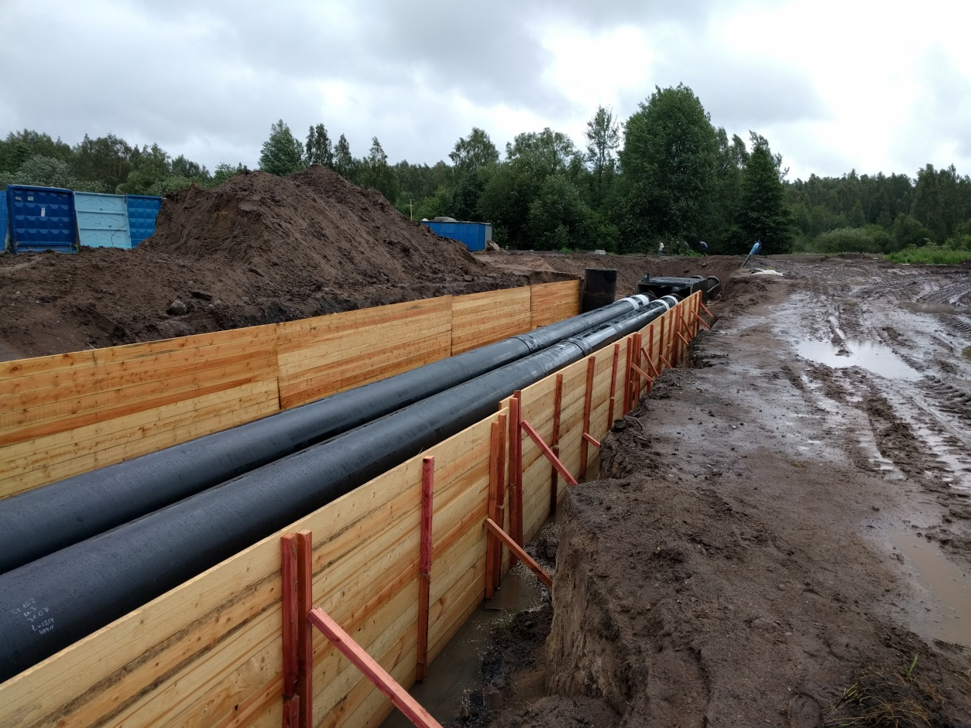
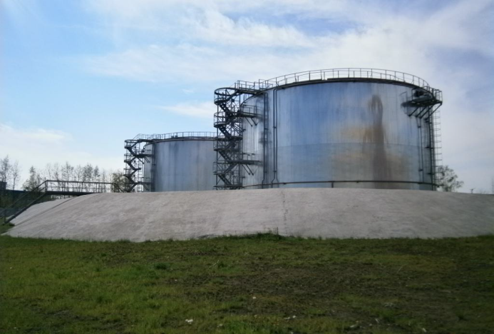
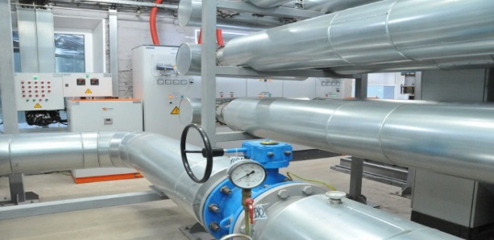
Плановые мероприятия по подготовке к отопительному сезону 2022-2023
Запланировано :
проведение 53 температурных испытаний тепловых сетей;
проведение 234 гидравлических испытаний тепловых сетей от теплоисточников ГУП «ТЭК СПб»;
выполнение ППР на 275 источниках и 4 746,9 п. км тепловых сетей;
выполнение ремонта следующего котельного оборудования:
1 турбогенератор;
4 мазутных баков;
26 дымовых труб;
Создание запаса топлива:
мазут 26 770 т,
уголь 1 715 т,

Slide 10
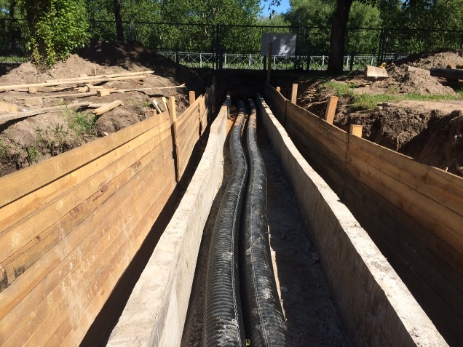
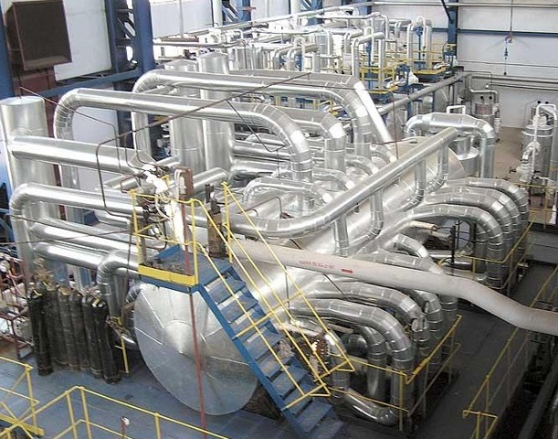
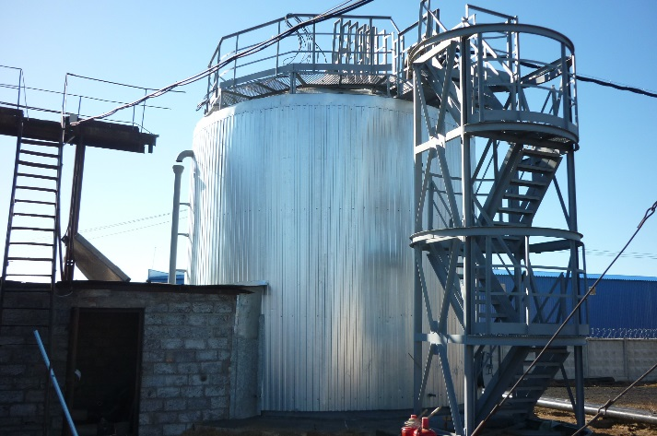
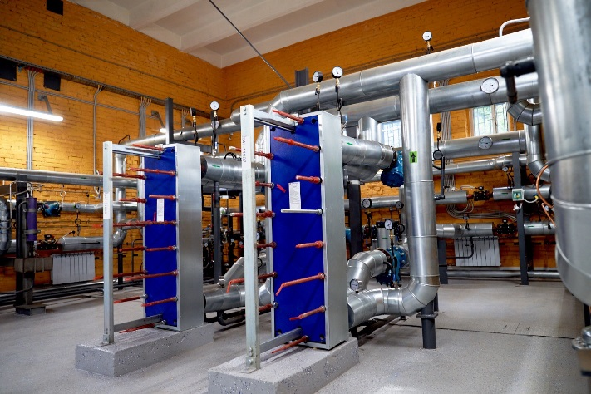
Мероприятия по улучшению качества горячего водоснабжения потребителей г. Санкт - Петербург
Наименование мероприятий | Факт 2021 | План 2022
Реконструкция тепловых сетей (км) | 158,2 | 159
Реконструкция ЦТП | 11 | 19
Модернизация и капитальный ремонт котлов | 23 | 17
Модернизация и капитальный ремонт аккумуляторных баков | 2 | 7
Модернизация и капитальный ремонт деаэраторов | 2 | 1

Slide 11
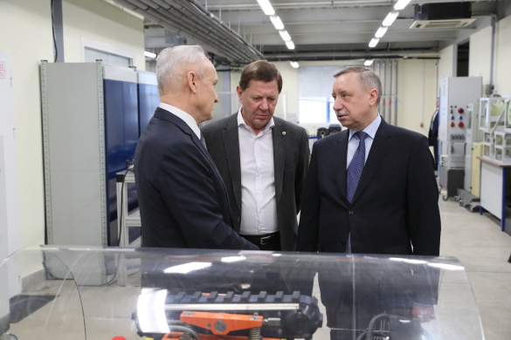
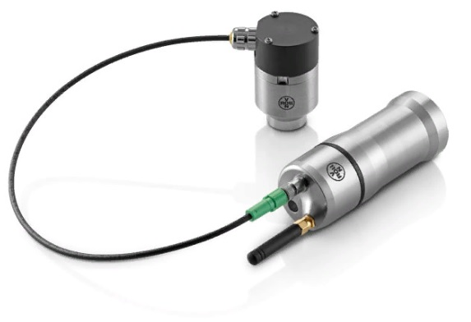
Внедрение систем мониторинга трубопроводов тепловых сетей ГУП «ТЭК СПб»
В целях выявление дефектов на ранней стадии и фиксация времени их возникновения, как следствие, сокращение потерь теплоносителя, сокращение издержек, связанных с устранением дефекта, предотвращение возможных аварийных ситуаций, а также возможности сдвига во времени срока капитальных вложений в связи с увеличением продолжительности эксплуатации отдельных участков тепловых сетей ГУП «ТЭК СПб» в своей деятельности использует методы мониторинга трубопроводов тепловых сетей.
Начиная с 2020 года ГУП «ТЭК СПб» совместно с ООО «Инконстрой» выполняются работы по установке системы мониторинга на трубопроводах тепловых сетей ГУП «ТЭК СПб» с применением акустических датчиков.
В 2021 году предприятием заключен договор с «Газпроект-ДКР» на выполнение работ по проведению внутритрубной диагностики трубопроводов тепловых сетей ГУП «ТЭК СПб». Срок окончания договора – декабрь 2022 года.
Выявляемые отклонения:
недопустимые утонения трубопроводов и фасонных изделий;
площадная и язвенная коррозия;
сквозные повреждения (свищи);
2020 год
105 датчиков
2021 год
+ 541
датчик
2022 год
+ 1200 датчиков
Всего будет установлено 1 846 датчиков и охвачено мониторингом порядка 330 км. тепловых сетей
При проведении аварийных работ по вскрытию мест дефектов, обнаруженных Системой, погрешность определения дефекта составляла не более 2-х метров. Такая высокая точность определения места дефекта позволяет минимизировать земляные работы при их ликвидации.
Внутритрубная диагностика тепломагистралей выполняется с применением передовых робототехнических комплексов. Робот перемещается внутри трубопровода, определяя фактическое техническое состояние на всей протяженности контролируемого участка.
Для проведения диагностики используются методы ультразвукового ЭМА-контроля, лазерной профилометрии и визуально-измерительного контроля.
Выявление дефектов на ранней стадии и фиксация времени их возникновения позволяет сократить потери теплоносителя, и издержки Предприятия, а также минимизировать объемы выхода теплоносителя наружу и нанесение ущерба третьим лицам.

Slide 12
Спасибо за внимание!

